Slide 1
Vlaams-Nederlands bedrijventerrein congres 26 maart 2026 Sturen op gewenste herontwikkeling, samen met de markt Ivo van Hauten

Slide 2
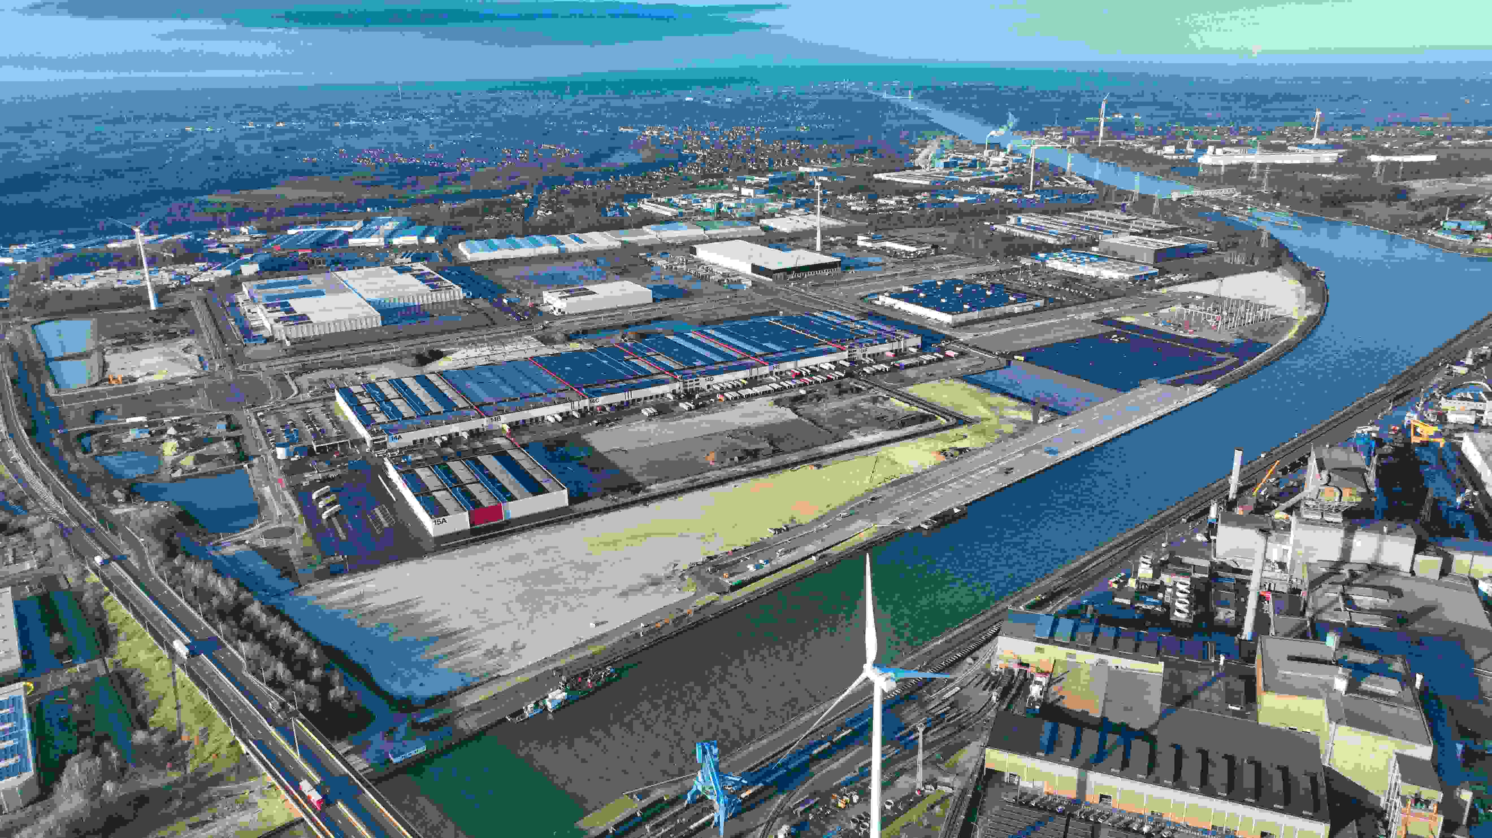
Achtergrond
VO neemt gronden in Genk over van FORD (2013):
Akkoord op hoofdlijnen:
Vlaamse overheid neemt terreinen over voor € 1;
Ford betaalt € 7.000.000 niet gerealiseerde subsidieprojecten terug;
Sanerings- en milieuplicht wordt overgenomen door de Vlaamse overheid;
Vlaamse overheid en stad Genk zien af van elke rechtsvordering vs. Ford;
Machines en uitrusting blijven eigendom van Ford t/m 2016;
Motivatie:
Banenverlies (4.337 rechtsreeks, 2.816 toeleveranciers Limburg, 3.111 rest van Vlaanderen;
Strategisch terrein – 133 ha (‘gunstige’ bestemming, tri-modaal ontsloten)
(Financieel) complexe herontwikkeling (afbraak, sanering)
‘Showcase’ bedrijventerrein van de toekomst

Slide 3
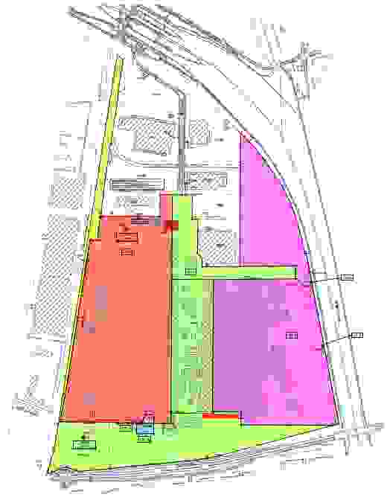
Masterplan (2016)
Ontwikkeling in drie zones:
Zone C:
watergebonden, ca. 48 ha
Ontwikkeling door de Vlaamse Waterweg (concessies - H. Essers & Haven Genk)
Zone B:
optioneel watergebonden, ca. 42 ha
Verkoop - Genk Green Logistics (na marktbevraging – m.i.v. BFC)
Zone A:
openbaar domein & gemeenschappelijke functies, ca. 43 ha. (4,5 ha uitgeefbaar);
Bouwheerschap de Vlaamse Waterweg

Slide 4
Ruimtelijk concept
Zones B en C 100% uitgeefbaar, verplichtingen m.b.t. water- groenbuffering als ook parkings in zone voor gemeenschappelijke functies (zone A);
Sectoren: maakindustrie en logistiek met toegevoegde waarde;
Maximale vrijheidsgraden bij invulling zones B en C;
Onderzoek naar hergebruikswaarde van vastgoed op de site;
Mogelijkheden voor synergiën tussen individuele bedrijven open laten;
Hoge ruimtelijke kwaliteit zone A (middenstraat), maar wel een ‘echt’ bedrijventerrein;

Slide 5
Marktbevraging zone B
Procedure in 2-fases (organisatie PMV) – buiten wetgeving overheidsopdrachten:
Kandidaatstelling (selectiecriteria)
Indienen biedvoorstel
Minimum vereisten vanuit SG (VO – Stad Genk, De Vlaamse Waterweg & FIT)
Krachtlijnen:
Verdeling herontwikkelingslasten op basis van verdeelsleutel uitgeefbare oppervlakte;
Verplichte bijdrage gemeenschappelijke voorzieningen openbaar domein;
Verplichtingen werkgelegenheid – 27 VTE / ha (met boetemechanisme x jaar na voorlopige oplevering zone A);
Onderhandelingsfase resulterend in een verkoopovereenkomst als basis voor notariële akte
Belangrijkste aspecten vastgelegd in kettingbeding

Slide 6
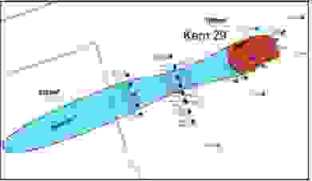
Krachtlijnen brownfieldconvenant
Afstemmen van de verschillende saneringsactiviteiten;
K 29 – kernsanering ten laste GGL (forfait), pluim ten laste VO
Geen borgstelling bij OVAM
Tri-modale ontsluiting zone B
Water (Albertkanaal): Havenverbinding
Spoor: Direct gelegen naast doorgaande spoorlijn;
Weg: Over zone A
Noodzaak tijdelijke voorzieningen m.n. wegontsluiting tijdens aanleg infrastructuurwerken zone A (De Vlaamse Waterweg)
Verkennen van de vestiging van een kenniscentrum logistiek

Slide 7
Financieringsmechanisme
Departement EWI – FIO is verantwoordelijk voor de herontwikkeling;
Technische expertise + bouwheerschap: de Vlaamse Waterweg;
Overeenkomsten m.b.t zone C (watergebonden ontwikkeling) en zone A (openbaar domein) over kosten De Vlaamse Waterweg;
Uitgangspunt: marktconforme prijs t.o.v. de regio (2016):
Referentieprijs bruto uitgeefbaar: € 30 m2
Verhoogd met 17,5 % (15% water- en groenbuffers + 2,5% parkings) = € 35,25 m2
Lasten verdelen op basis van % totaal uitgeefbare oppervlakte;
DVW dient subsidiedossier in op infrastructuur zones A en C;

Slide 8
Financieringsmechanisme
 | Zone A | Zone B | Zone C
% uitgeefbaar opp. | 4,83 | 44,81 | 50,36
Bijdrage infra | € 1,3 M | € 12,2 M | € 13,7 M
Bijdrage saneringen | € 0,55 M | € 5,1 M | € 5,7 M
Bijdrage sloop | € 0,02 M | € 0,19 M | € 0,22 M
Bijdrage grondverzet | - | - | € 2,96 M
Bijdrage kade | - | - | € 7,92 M
Totaal | € 1,87 M | € 17,49 M | € 30,5 M
Inv. per m2 | € 41,17 / m2 | € 41,17 / m2 | € 64,37 / m2
NB: voorlopige cijfers op basis van financieringsovereenkomsten, geen definitieve kosten

Slide 9
Financieringsmechanisme
Voor de zones A en B:
onrendabele investeringsopgave van € 41,17 / m2;
Toepassing basissubsidie aanleg infrastructuur op bedrijventerreinen: 50%
Resultaat: € 27,34 / m2 investeringsbijdrage te voldoen aan bouwheer zone A + biedprijs van minimaal € 7,91 / m2 (€ 35,25 - € 27,34) aan Vlaamse overheid
Voor de zone C:
Investeringsverplichting van € 35,35 / m2 voor de Vlaamse Waterweg, restant gesubsidieerd vanuit Hermesfonds (Vlaamse overheid)

Slide 10
Financieringsmechanisme
Vlaamse begroting
Biedprijs zone B
Hermesfonds
Inkomsten uit recuperatie materialen
Investeringsverplichting B
44,81% van:
Sloopkosten gemeen-schappelijke delen
Infrastructuur (-50%)
Saneringen
Bouwheerschap De Vlaamse Waterweg:
Sloop zone C + algemene delen
Aanleg infrastructuur zone A
Sanering kern 1, 2, 3, 4, 5 en 13
Grondverzet zone C
Kadeaanleg zone C
B
Voorschotten Hermesfonds 2016, 2018, 2019
Subsidiedossier
50% van subsidiabele kosten na aftrek inkomsten en investerings-bijdragen
Biedprijs zone A
Investeringsverplichting A
4,83% van:
Sloopkosten gem. deel
Saneringen
Infrastructuur (-50%)
A
Dotatie
op alle kosten bouwheerschap De Vlaamse Waterweg na aftrek inkomsten, investerings-bijdragen en ontvangen subsidies
Investeringsverplichting C
€ 35,25 per m2 (forfaitair bedrag)
C

Slide 11
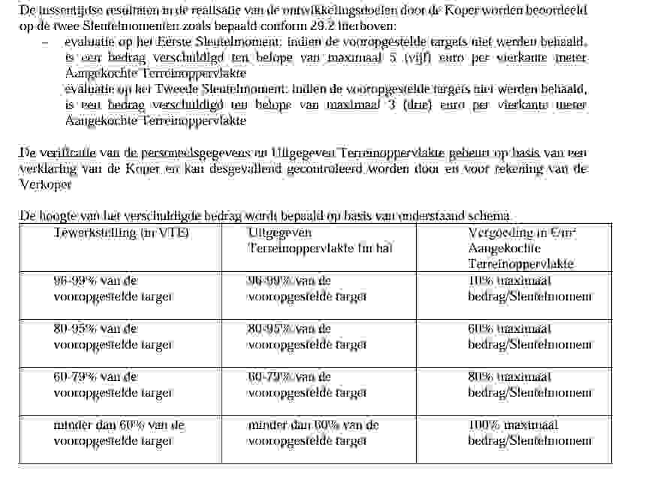
Boete-mechanisme werkgelegenheid

Slide 12
Ivo van Hauten Accountmanager Ruimtelijke Economie ivo.vanhauten@vlaio.be +32 4 717 38 355

